Slide 1
KỸ NĂNG THUYẾT TRÌNH
TS. Phạm Văn Trung
Trưởng khoa CNTT, trường ĐH Phạm Văn Đồng
Tháng 9/2023

Slide 2
Nội dung trình bày
Khái niệm về thuyết trình và kỹ năng thuyết trình
Yếu tố cơ bản cho một buổi thuyết trình hiệu quả
Bí quyết trau dồi kỹ năng thuyết trình hiệu quả
Các bước cần thiết cho buổi thuyết trình
Một số vấn đề cần lưu ý cho buổi thuyết trình
Nguyên tắc chuẩn bị slide cho bài thuyết trình
Kết luận
1/23

Slide 3
Thuyết trình
Một hình thức giao tiếp/truyền đạt thông điệp theo cách tích hợp:
Giọng nói
Hình ảnh
Ngôn ngữ cơ thể
Thành phần chính của thuyết trình
Người thuyết trình
Thông điệp và phương tiện sử dụng
Người nghe
=> Một người thuyết trình tốt cần tạo ra một thông điệp tốt, sử dụng đúng phương tiện để cho phép người nghe nhận thông điệp dễ dàng
2/23

Slide 4
Kỹ năng thuyết
Khả năng truyền đạt thông điệp một cách hiệu quả và hấp dẫn đến một nhóm người nghe
Người thuyết trình cần hướng tới mục tiêu
Giúp người nghe hiểu được những gì mình đang nói
Giải quyết một vấn đề nào đó của người nghe
Giúp người nghe tiếp nhận thông tin một cách dễ dàng
Kỹ năng thuyết trình được phát triển thông qua kinh nghiệm và đào tạo
3/23

Slide 5
Yếu tố cơ bản cho một buổi thuyết trình hiệu quả
Người thuyết trình có phong thái tự tin, tự nhiên, thoải mái
Mở đầu và kết thúc tạo ấn tượng, thu hút sự chú ý của người nghe
Cấu trúc bài thuyết trình khoa học, mạch lạc, không lan man
Giọng nói dễ nghe, rõ ràng, truyền cảm hứng
Có sự tương tác với người nghe
Phản hồi tích cực với thắc mắc của người nghe
Cung cấp thông tin hữu ích
Thời gian thuyết trình hợp lý
4/23

Slide 6
Bí quyết trau dồi kỹ năng thuyết trình hiệu quả
Rèn luyện sự tự tin
Sự tự tin giúp đạt được những gì bạn mong muốn -> đây là thử thách lớn và cần quá trình rèn luyện
Loại bỏ suy nghĩ: kỹ năng thuyết trình kém sẽ khiến bạn không thể làm nên một buổi thuyết trình hiệu quả
Cần: đứng lên và nêu ra quan điểm của mình chính là lúc bạn đang sử dụng kỹ năng đó hiệu quả
Luôn nhớ: nở nụ cười thật tươi và cho khán giả lắng nghe những điều bạn muốn nói
5/23

Slide 7
Bí quyết trau dồi kỹ năng thuyết trình hiệu quả
Hiểu về người nghe
Là khâu quan trọng để rèn luyện kỹ năng thuyết trình
Nếu đám đông ngồi phía dưới là nỗi ám ảnh lớn nhất đối với bạn -> tạo không khí quen thuộc, giảm sự căng thẳng
Cần tìm hiểu: người nghe là ai, họ muốn nghe điều gì, và vấn để mà họ đang cần được giải quyết
6/23

Slide 8
Bí quyết trau dồi kỹ năng thuyết trình hiệu quả
Chuẩn bị tài liệu và nội dung bài thuyết trình thật kỹ lưỡng
Đây là một trong những yếu tố then chốt quyết định sự tự tin trong buổi thuyết trình
Cần đặt câu hỏi: điều gì đạt được sau buổi thuyết trình và nó sẽ mang lại lợi ích gì cho người nghe?
Nghiên cứu các tài liệu liên quan và chuẩn bị thêm các yếu tố từ hình ảnh cho đến âm thanh nếu cần thiết
Cố gắng nói thật tự nhiên, đừng đọc từ kịch bản
Lỗi hay gặp nhất khi thuyết trình chính là nhìn vào giấy và đọc toàn bộ nội dung
7/23

Slide 9
Bí quyết trau dồi kỹ năng thuyết trình hiệu quả
Một chút hài hước, một câu chuyện thú vị sẽ giúp bài thuyết trình thêm phần hấp dẫn
Nói đúng + sự hài hước thông minh = buổi thuyết trình hoàn hảo
Cần lồng ghép thêm một câu chuyện có liên quan đến nội dung bạn nói để tăng thêm phần sinh động
8/23

Slide 10
Bí quyết trau dồi kỹ năng thuyết trình hiệu quả
Sử dụng ngôn ngữ cơ thể
Ngôn ngữ cơ thể hay phi ngôn ngữ sẽ giúp bài thuyết trình của bạn tự nhiên, hấp dẫn, và có “hồn” hơn.
Cử chỉ tay linh hoạt, ánh mắt, nụ cười, gật đầu… -> dễ dàng kết nối với người nghe
Tuy nhiên, đừng quá lạm dụng
Mở đầu và kết thúc thật ấn tượng
Hãy lôi kéo sự chú ý của khán giả ngay từ những giây đầu tiên bằng một màn mở đầu thật thú vị.
Tóm tắt và nhấn mạnh thông tin quan trọng giúp người nghe tổng hợp và nhớ lâu hơn.
9/23

Slide 11
Bí quyết trau dồi kỹ năng thuyết trình hiệu quả
Lắng nghe góp ý và cải thiện
Đừng chỉ tập trung vào những gì mình nói mà hãy để ý đến thái độ và phản ứng của người nghe
Nếu có thể hãy thu thập góp ý từ người nghe sau buổi thuyết trình -> nâng cao kỹ năng thuyết trình về sau
10/23

Slide 12
Các bước cần thiết cho buổi thuyết trình
Chuẩn bị trước khi thuyết trình
Xác định đối tượng để trình bày bài thuyết trình
Địa điểm thuyết trình
Nội dung thuyết trình
Công cụ thuyết trình (máy tính, bảng, máy chiếu, bút, giấy,…)
Sức khỏe, trang phục cho buổi thuyết trình.
11/23

Slide 13
Các bước cần thiết cho buổi thuyết trình
Xây dựng nội dung bài thuyết trình
Nội dung chính bài thuyết trình (outline)
Nêu nội dung các phần sẽ trình bày và thời gian dự kiến cho bài thuyết trình
Mở đầu bài thuyết trình
Mở đầu bài thuyết trình bằng thực tế cuộc sống; một đoạn phim ngắn; những câu hỏi mà nhiều người quan tâm
Thân bài bài thuyết trình
Giới thiệu nội dung thông qua các từ khóa, câu văn ngắn gọn
Sắp xếp nội dung logic, dễ hiểu
Lồng ghép các hình ảnh/âm thanh/video trực quan
Phân bố nội dung/thời gian hợp lý
Kết luận bài thuyết trình
Tóm tắt lại các điểm chính đã trình bày
12/23

Slide 14
Các bước cần thiết cho buổi thuyết trình
Chuẩn bị công cụ hỗ trợ thuyết trình
Tìm hiểu cách sử dụng, kiểm tra máy tính và các công cụ phụ trợ (nếu có) trước khi thuyết trình.
Điều chỉnh độ nét của trang chiếu và kích thước của trang.
Điều khiển trang chiếu tương ứng với nội dung nói, tránh việc nhằm trang hoặc lật trang liên tục để tìm nội dung phù hợp
13/23

Slide 15
Một số vấn đề cần lưu ý cho buổi thuyết trình
Luyện tập trước khi thuyết trình
Việc chuẩn bị bài thuyết trình thật kỹ lưỡng sẽ giúp bạn giảm thiểu 75% cảm giác run sợ khi đứng trước đám đông
Mặc trang phục phù hợp
Việc lựa chọn một trang phục phù hợp, vừa vặn với hoàn cảnh, với nội dung thuyết trình sẽ giúp người nghe chăm chú, tập trung và ấn tượng sâu hơn
Không đứng trước ống kính máy chiếu hoặc quay lưng lại phía khán giả chỉ để nhìn slide
14/23

Slide 16
Một số vấn đề cần lưu ý cho buổi thuyết trình
Lạm dụng slide thuyết trình
Slide thuyết trình chỉ nên trình bày các ý gạch đầu dòng, tóm gọn trọng điểm một cách sắc bén nhất, “đắt” nhất
Nói không đúng trọng tâm
Khi trình bày quan điểm của bản thân, có đôi lúc chúng ta có thể quá hào hứng, dẫn tới nói lạc đề, xa chủ đề
Chú ý đến phản ứng của người nghe
Vì thuyết trình là giao tiếp hai chiều, nên người thuyết trình không chỉ cần chăm chút cho phần trình bày mà còn cần quan sát, chú ý tới các phản ứng của người nghe
15/23

Slide 17
Nguyên tắc chuẩn bị slide cho bài thuyết trình
Nguyên tắc 1: Càng đơn giản càng đẹp
Slide không chứa quá nhiều chi tiết
Đơn giản <> sơ sài
Nguyên tắc 2: Giới hạn số slide
Một bài thuyết trình không nên có quá nhiều slide
Người nghe chỉ thích nghe hơn là thích đọc -> tóm tắt nội dung thành những keyword và diễn giải bằng lời khi thuyết trình
Cần có số trang cho mỗi slide
16/23

Slide 18
Nguyên tắc chuẩn bị slide cho bài thuyết trình
Nguyên tắc 3: Thêm hình minh họa có mục đích
Cần dùng những hình ảnh trực quan để minh họa (không quá 3 hình/1 slide)
Hãy chèn những hình ảnh minh họa có liên quan đến nội dung muốn truyền tải để tạo cảm giác slide có sự liên kết chặt chẽ, không bị rời rạc
Cần lưu ý kích thước, độ phân giải của hình ảnh
Nguyên tắc 4: Chọn phông chữ và màu sắc phù hợp
Đây là yếu tố quyết định đến tính thẩm mỹ của một slide
Cần phải nhất quán về phông chữ và màu sắc
17/23

Slide 19
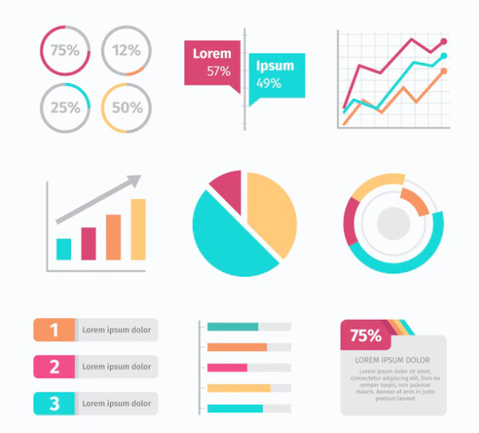
Nguyên tắc chuẩn bị slide cho bài thuyết trình
Nguyên tắc 5: Các đối tượng đều được căn chỉnh
Tránh hiện tượng các đối tượng trong slide bị sắp xếp lộn xộn không căn chỉnh hợp lý -> cảm giác khó chịu cho người nghe
Nguyên tắc 6: Sử dụng biểu đồ có sự liên quan chính xác
Cần chọn loại biểu đồ phù hợp với dữ liệu báo cáo
18/23

Slide 20
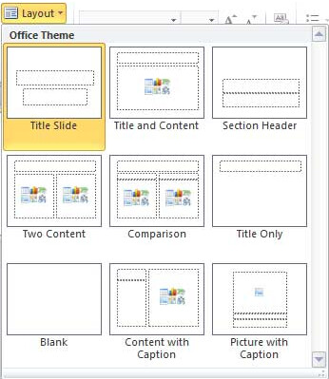
Nguyên tắc chuẩn bị slide cho bài thuyết trình
Nguyên tắc 7: Sử dụng Layout
Hãy tận dụng các layout (bố cục) có sẵn của các phần mềm hỗ trợ soạn thảo bài thuyết trình -> tối ưu hóa về màu sắc, phông chữ, hình ảnh…
19/23

Slide 21
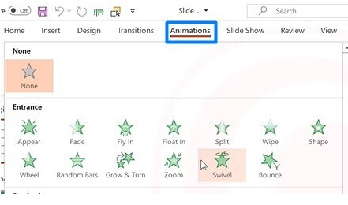
Nguyên tắc chuẩn bị slide cho bài thuyết trình
Nguyên tắc 8: Sử dụng hiệu ứng vừa phải
Sử dụng hiệu ứng khi thiết kế sẽ giúp slide có điểm nhấn hơn
Việc lạm dụng hiệu ứng vào thiết kế -> slide chạy chậm hơn; người nghe “chóng mặt”.
20/23

Slide 22
Kết luận
Khái niệm về thuyết trình và kỹ năng thuyết trình
Yếu tố cơ bản cho một buổi thuyết trình hiệu quả
Phong thái, thông tin truyền đạt, tính tương tác
Bí quyết trau dồi kỹ năng thuyết trình hiệu quả
Sự tự tin, tìm hiểu đối tượng, chuẩn bị nội dung, tính hài hước
Các bước cần thiết cho buổi thuyết trình
Một số vấn đề cần lưu ý cho buổi thuyết trình
8 Nguyên tắc chuẩn bị slide cho bài thuyết trình

Slide 23
CẢM ƠN QUÝ VỊ ĐÃ LẮNG NGHE

